Slide 1
Знакомство с профессией
«ХУДОЖНИК»

Slide 2
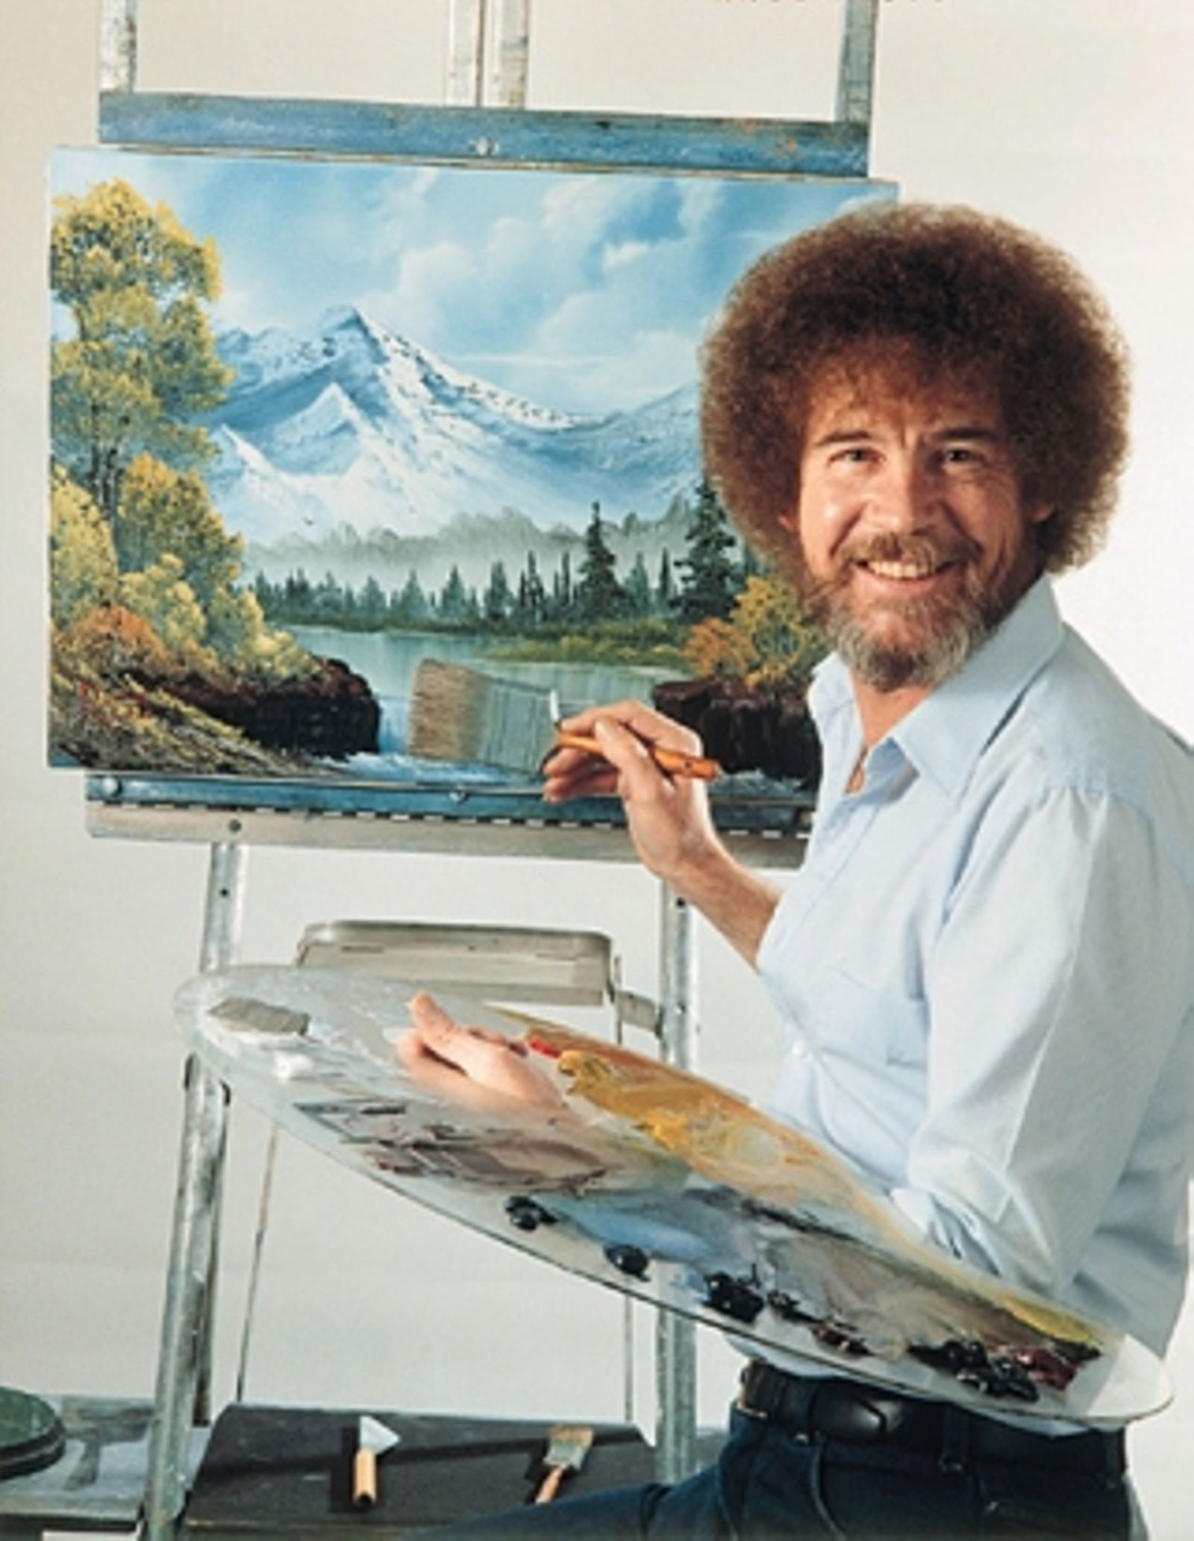
Здравствуй, …(имя ребенка). Я хочу загадать тебе загадку, а ты угадай кто это.
У меня есть карандаш,
Разноцветная гуашь,
Акварель, палитра, кисть
И бумаги плотный лист,
А еще – мольберт-треножник,
Потому что я …………(художник).
- Правильно. Это художник. А чем занимается художник?
После того, как ребенок отгадает загадку, пускай нажмет на левую кнопку мышки, появиться картинка.

Slide 3
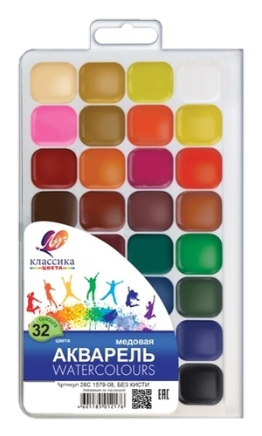
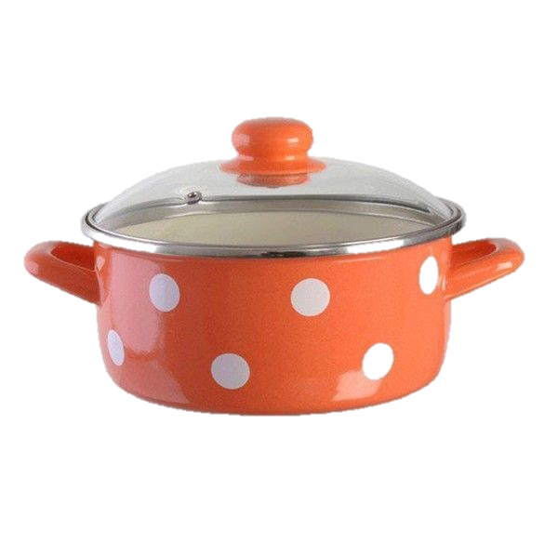
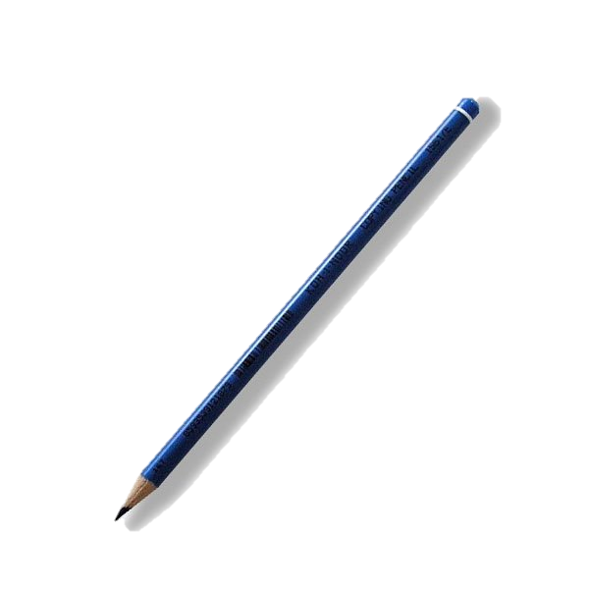
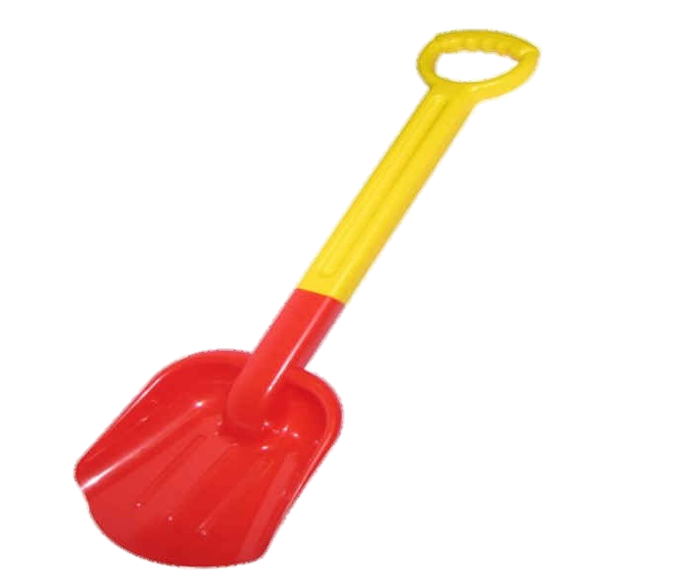
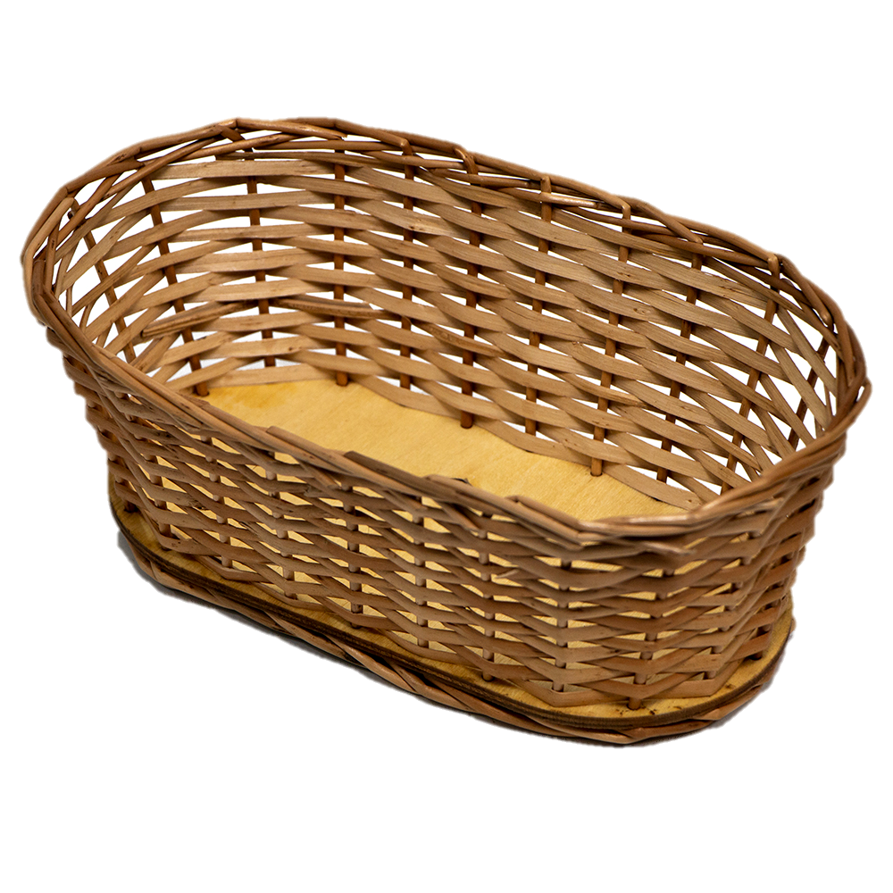
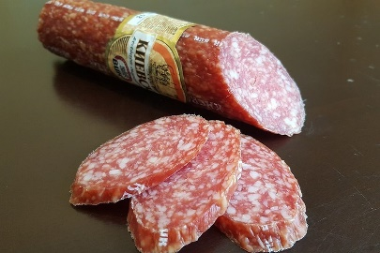
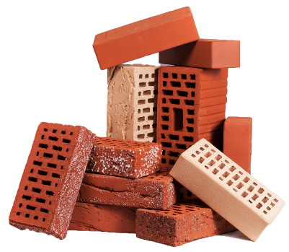
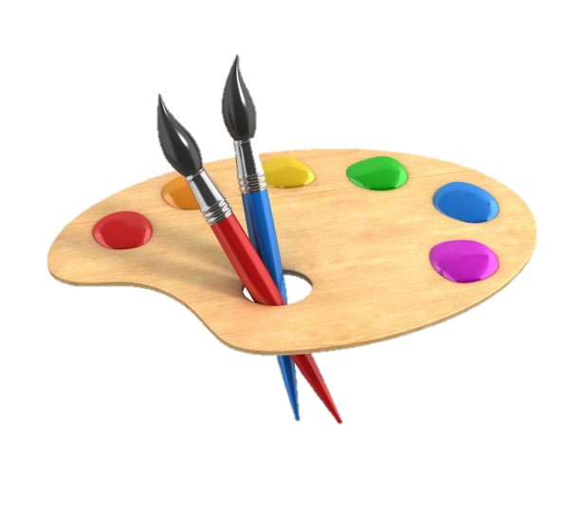
Художник – это человек, который занимается изобразительным искусством, создаёт картины, художественные произведения. А давайте назовем помощников художника?
Дидактическая игра «Художник и его помощники»
Ребенок выбирает из набора разнородных предметов только предметы изобразительного творчества, необходимые художнику для создания картины и кладет в корзинку художника. Выйти из формата «просмотр слайдов».

Slide 4
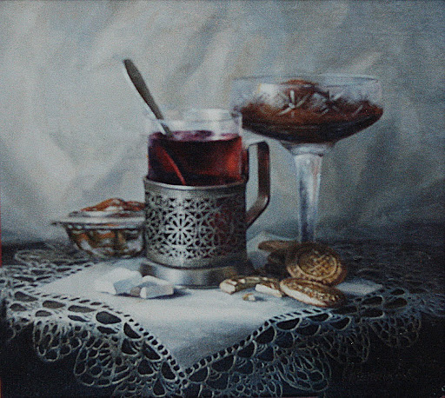
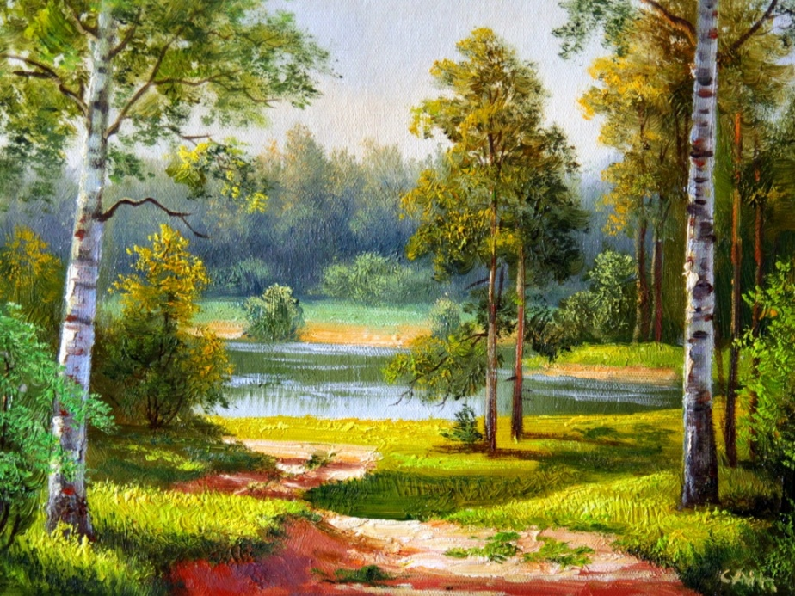
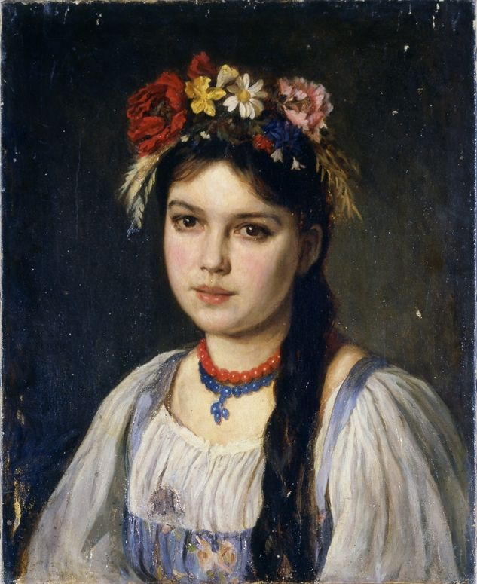
- Нас окружает большой и удивительный мир. Природа, предметы, люди. И художники хотят, чтобы все видели окружающую нас красоту.

Slide 5
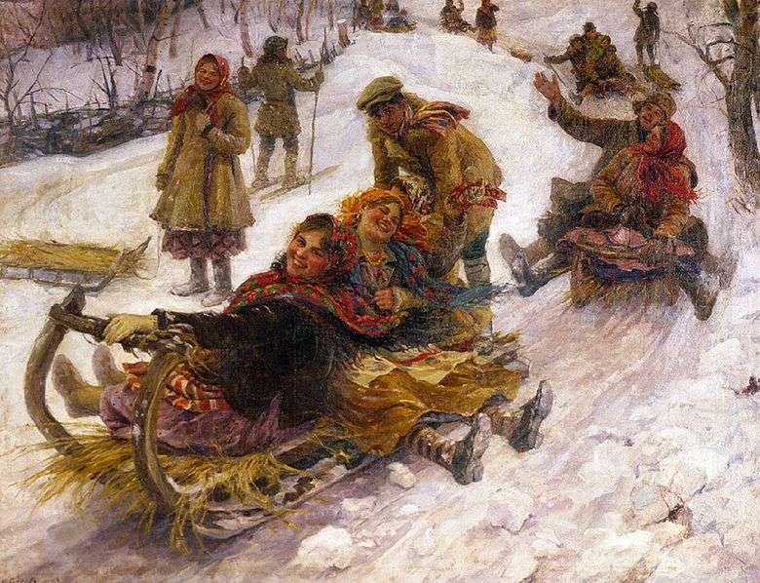
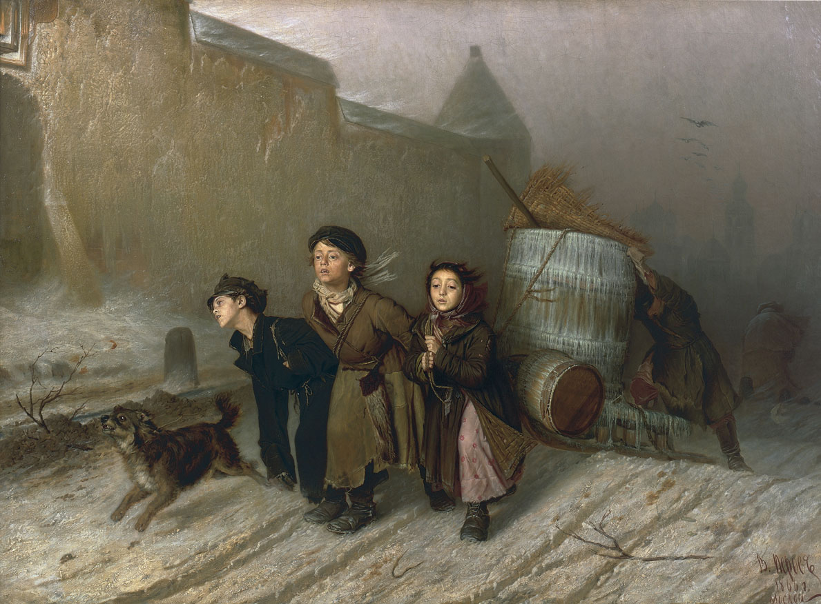
- А еще художники передают в своих картинах радость или горе других людей, чтобы мы с вами помогали тем, кому нужна наша помощь.
Ф.Сычков «Катание с гор»
В.Перов «Тройка»

Slide 6
Чтобы картина получилась по-настоящему красивой, художник, как настоящий волшебник подбирает краски, смешивает их. Давайте мы тоже попробуем смешать краски и получить новые оттенки.
Попробуйте с ребенком сделать оранжевую краску, голубую, розовую, зеленную, коричневую, фиолетовую.
А теперь ты, как настоящие художники можешь нарисовать свои чудеса. Возьми свои материалы и нарисуй что-нибудь сказочное и необычное. А когда ты закончишь свою работу обязательно сфотографируй.

